Slide 1
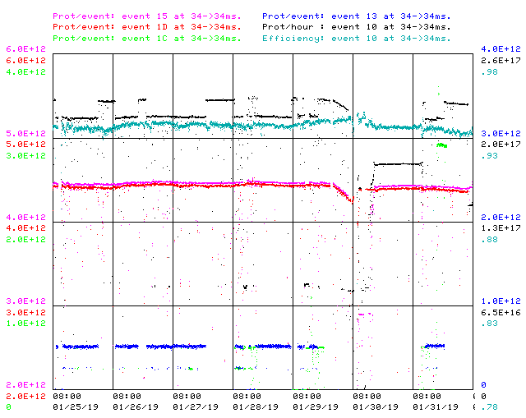
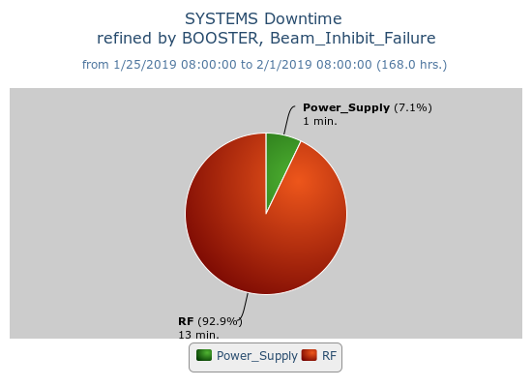
Booster Operations 1/25/19 – 2/1/19
F
T
F
F
Sa
Su
M
F
F
F
W
F
Sa
W
F
F
F
F
F
F
F
Sa
Su
Su
M
Tu
F
F
F
M
M
Su
M
Th
F
M
W
W
W
Th
Sa
W
F
F
Sa
Tu
F
Sa
F
F
Sa
Su
M
F
M
F
Sa
Su
M
Sa
Su
M
Tu
Th
Su
Su
Sa
Su
F
Sa
M
F
Sa
F
W
Su
W
F
M
W
Th
F
Sa
M
F
Sa
Su
W
Th
F
F
Su
W
F
Sa
Su
M
Tu
Sa
M
Su
M
M
W
Th
F
M
F
Su
M
W
Sa
Su
u
F
Sa
Th
Sa
M
W
F
Sa
Su
W
F
Su
M
Capture/Transition Issues
Access to replace BRF16 Cavity
BRF8 Cable Fault
DOGL3 Flow Switch
MKS06 Cable Termi
Collimator Studies
Downtime: ~ 15min
BRF3/6 trips
NOKD timing
RFQ getting cold
CAMAC Cr $10 PS fail
This week:
Beam on $15s @ 4.4E12(15.4T) per batch to RR, $1Ds @ 4.36E12(15T) to BNB.
Beam on $1Cs to Muon Campus and $13s for SY120 as needed.
Recovery from CAMAC crate $10 PS failure affecting GMPS operation
Parasitic flat injection studies on $17s
New BPM system commissioning/debugging continues.
General tuning.
Requests/Plans:
Parasitic flat injection studies.
Warmer Temps
Stable running

